Slide 1

Projet 3 INF3995 : Projet de conception d'un système informatique
Équipe 3
Anis Redjdal
Christella Cidolit
Constantin Bouis
Issifath Sanni
Léandre Guertin
Lundi 8 avril 2019

Slide 2
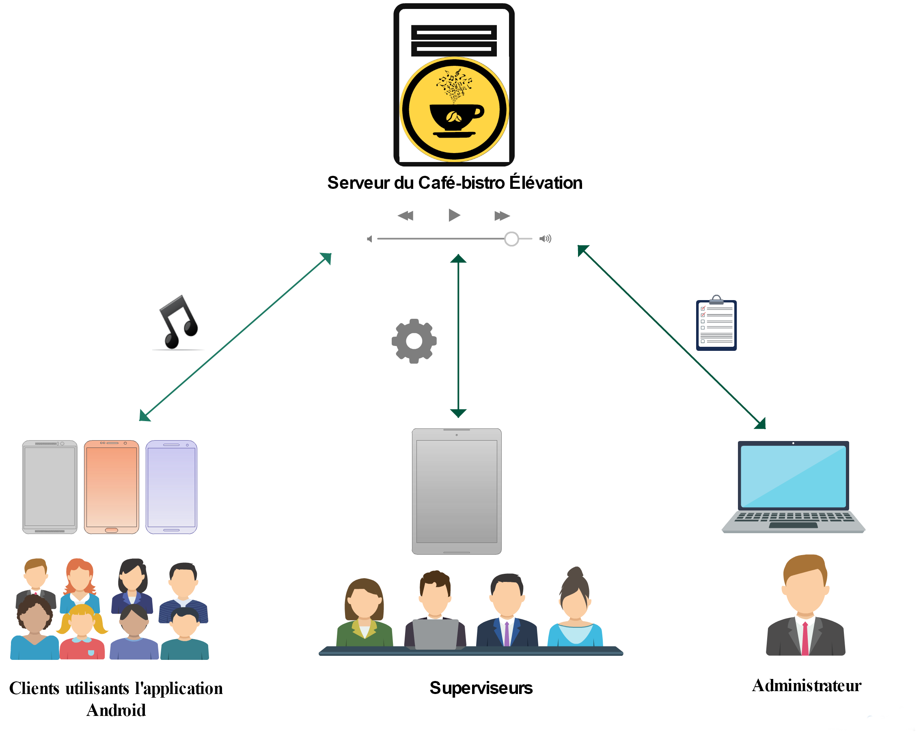
Introduction
2
Fig. #1 Vue d’ensemble du système [1]
Christella

Slide 3
Plan
Gestion de projet
Grandes étapes de réalisation
Organisation générale
Répartition des tâches
Conception
Application Android
Application PC
Serveur
Particularités du projet
Application Android
Application PC
Serveur
Christella

Slide 4
Gestion de projet
Grandes étapes de réalisation
Sprint 1
Sprint 3
Du 4 février au 18 février 2019
Interface graphique PC, gestion sommaire des requêtes, voir file de musiques
Du 11 au 25 mars 2019
Gestion authentification, journal d’activité, liste noire, paroles de chanson
Sprint 2
Sprint 4
Du 18 février au 11 mars 2019
Gestion file de musiques, décodage et lecture de fichiers mp3, connexion sécurisée
Du 25 mars au 8 avril 2019
Déplacement et retrait de chansons, paramàtres du son, statistiques
Constantin

Slide 5


Gestion de projet
Organisation générale
Scrum rencontre du jeudi matin en général
Rencontres supplémentaires pour revoir le code
Refaire la planification au besoin
Communication via
Fig. #2 Calendrier [3]
Fig. #3 Logo slack [2]
Constantin

Slide 6
Gestion de projet
Organisation générale
Gestion de Gantt : avancement des tâches
Fichiers de suivi
Temps total passé
420 heures pour conception fonctionnelle
30 heures environ pour la qualité du code et des interfaces
Bonne estimation initiale
Quelques difficultés rencontrées
Bonnes capacités de replanification
Anis

Slide 7
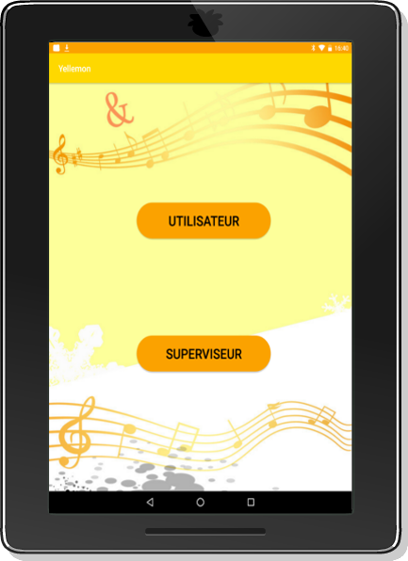
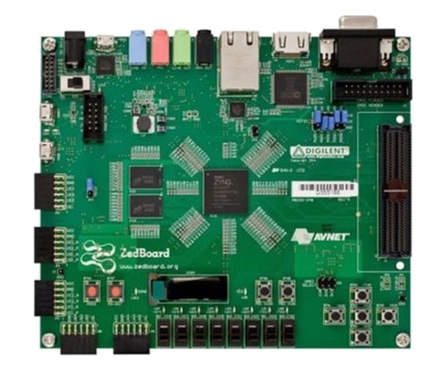
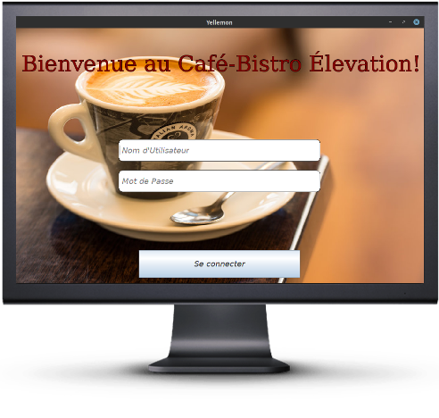
Gestion de projet
7
Répartition des tâches
Développeurs
Anis
Constantin
Léandre
Développeurs
Anis
Léandre
Développeurs
Christella
Issifath
Léandre
Fig. #4 FPGA[4]

Slide 8
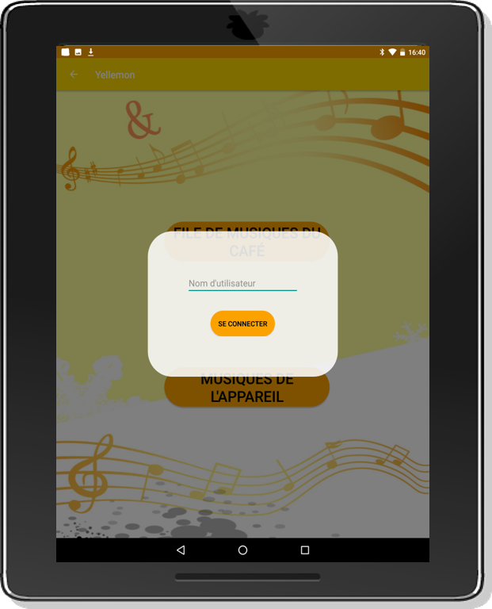
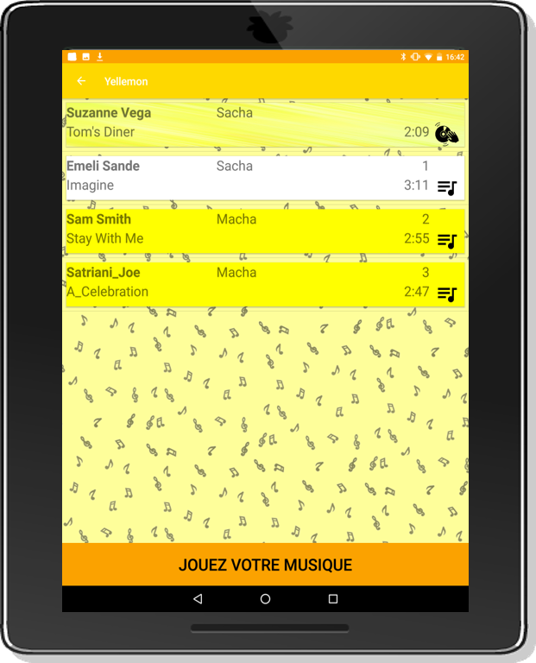
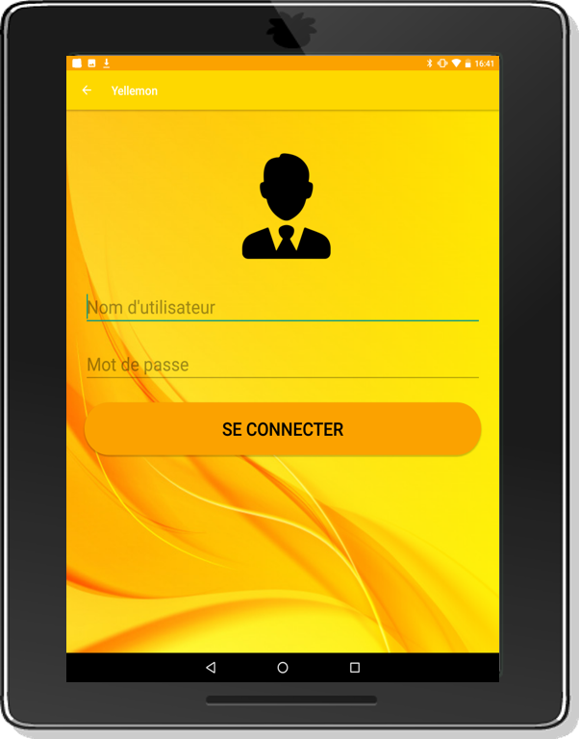
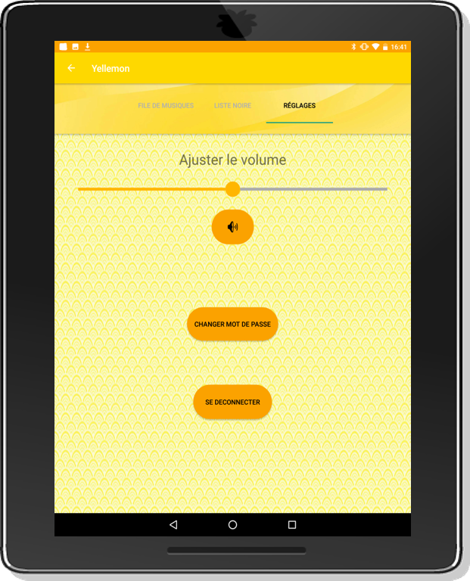
Conception
Application Android
Mode usager normal
Mode superviseur
Constantin

Slide 9
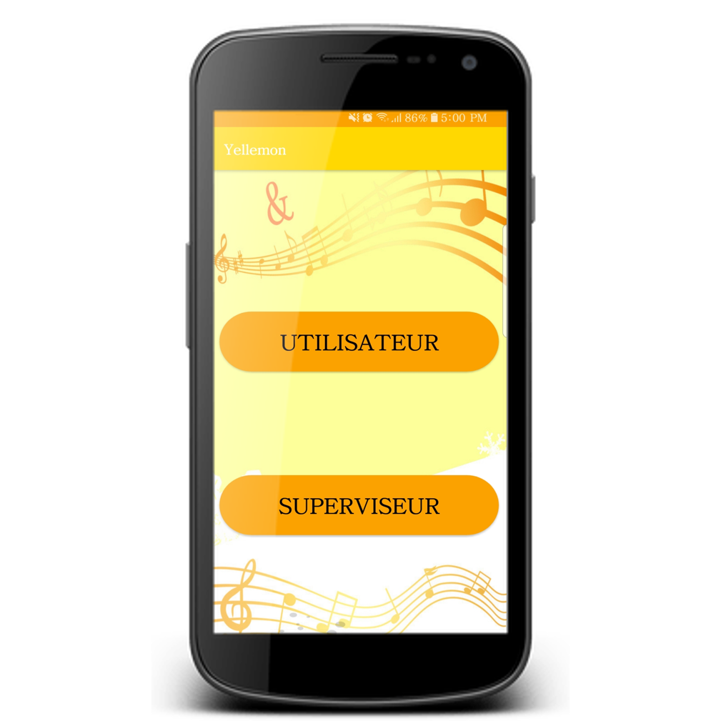
Conception
9
Application Android
Anis

Slide 10
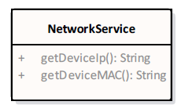
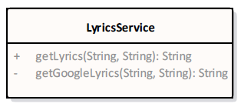
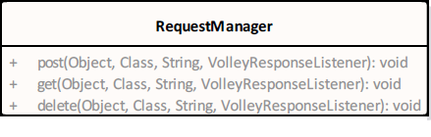
Conception
Application Android
Architecture : Services
Anis

Slide 11
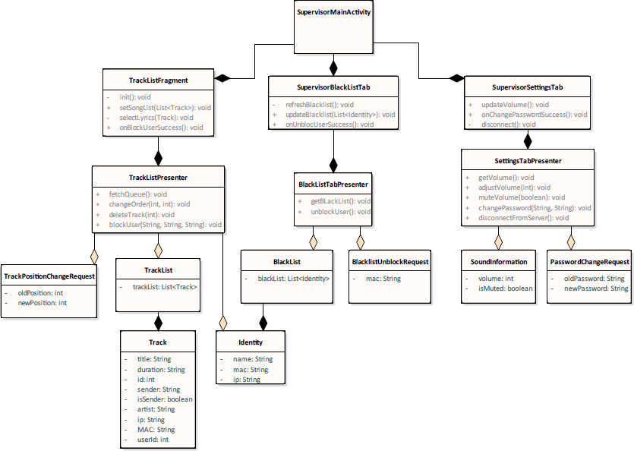
Conception
Application Android
Architecture : Fragments du superviseur
Anis

Slide 12
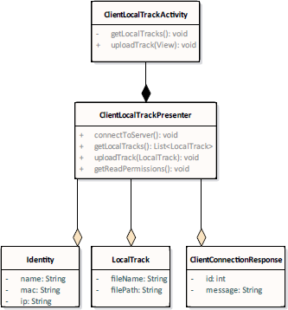
Conception
Application Android
Architecture : Activité supplémentaire du client
Anis

Slide 13
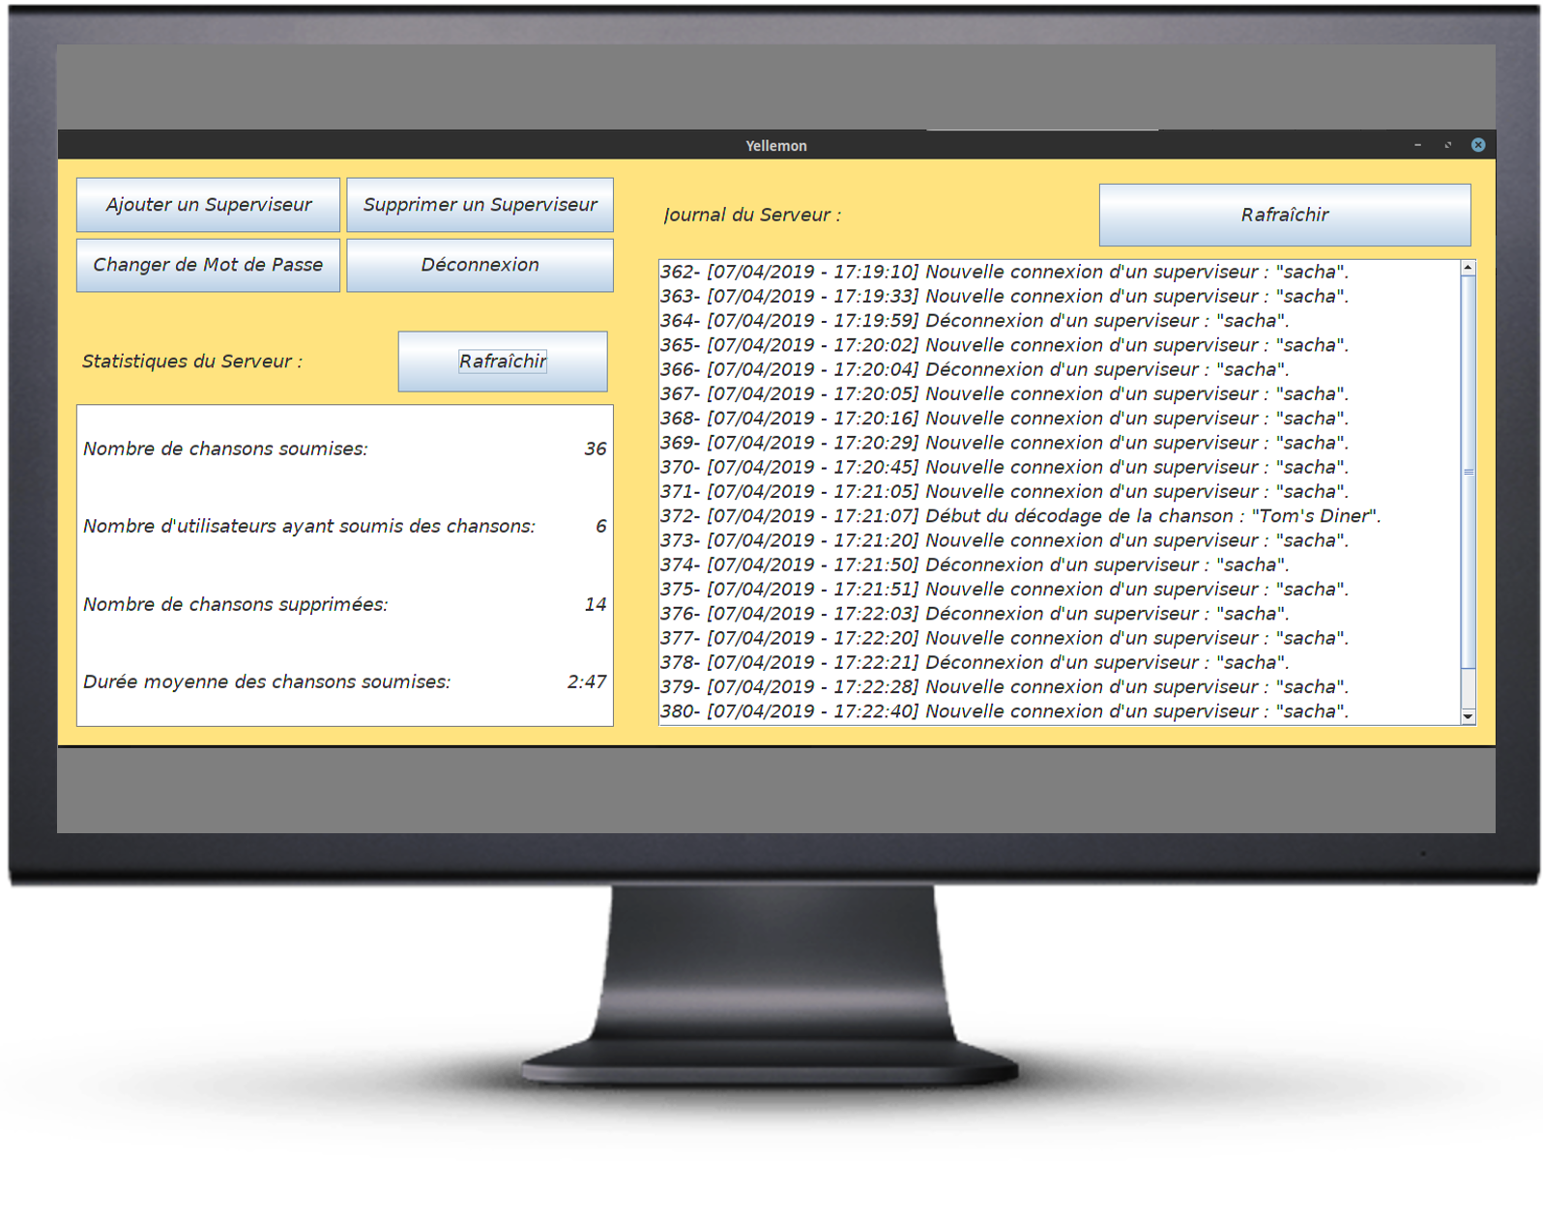
Conception
Application PC
Visualisation des activités du serveur
Statistiques d’utilisation du système
Gestion des superviseurs
Gestion du compte administrateur
Requêtes avec connexion sécurisée
Léandre

Slide 14


Conception
Application PC
Fig. #3 Logo Java [5]
Codée en Java
Librairies : graphique Swing
Réutilisation du côté Android
Gson (Librairie de Json de Google)
Http-url connexion
Utilisation de l’architecture Modèle Vue Contrôleur
Léandre

Slide 15
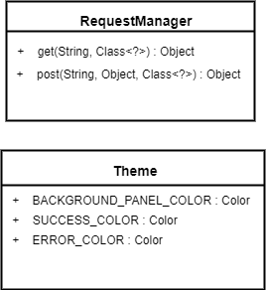
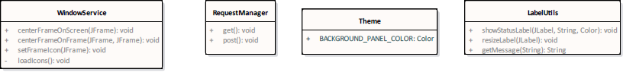
Conception
Application PC
Architecture : Services
Léandre

Slide 16
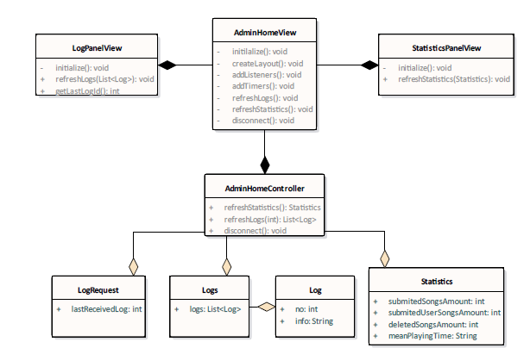
Conception
Application PC
Architecture : Interface graphique principale
Léandre

Slide 17
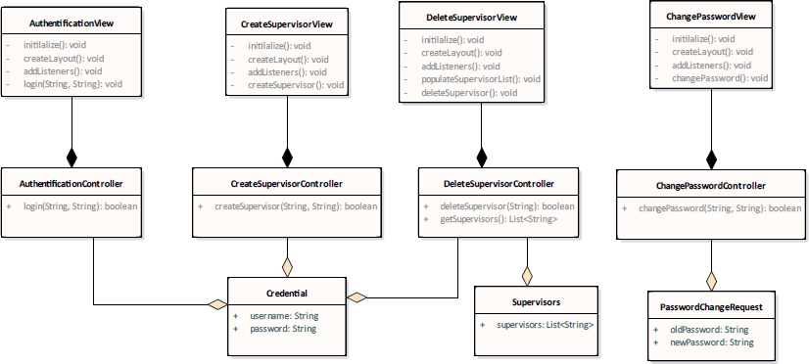
Conception
Application PC
Architecture : Fonctionnalités
Léandre

Slide 18

Conception
Serveur
Codé en C++
Requêtes gérées avec Restbed
Exclusion mutelle avec des mutex
Librairies : Taglib, Rapidjson, Libmad, Alsa, Openssl
Utilisation directe du matériel
Carte FPGA
Carte son (ADAU1761)
Issifath

Slide 19
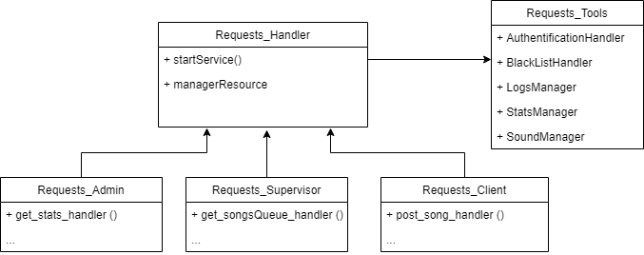
Conception
Serveur
Architecture : Module des Requêtes
Issifath

Slide 20
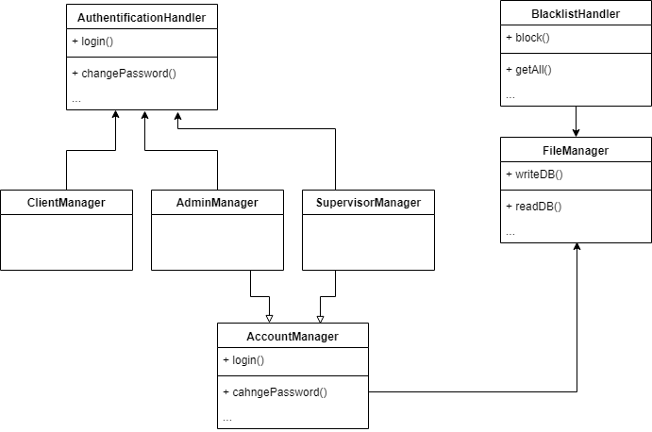
Conception
Serveur
Architecture : Module d’Authentification
Issifath

Slide 21
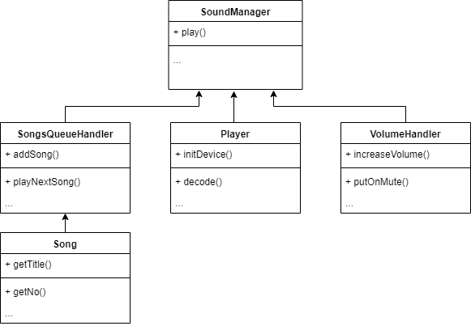
Conception
Serveur
Architecture : Module du Son
Christella

Slide 22
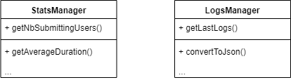
Conception
Serveur
Architecture : Module des Statistiques et Activités
Christella

Slide 23
Particularités du projet
Application Android
Choix d’une architecture Modèle Vue Présentateur
Utilisation de Java au lieu de Kotlin
Compromis d’optimisation entre :
plusieurs activités avec un fragment mais pour un temps de transition plus élevé
une activité avec qui doit charger plusieurs fragments (3 dans notre cas)
Balayage de la mémoire locale et des stockages externes tels que les cartes SD, etc
Encodage des chansons en « base 64 » pour les envoyer dans le corps de la requête
Constantin

Slide 24

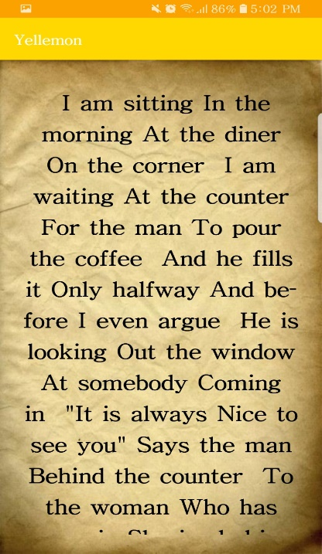
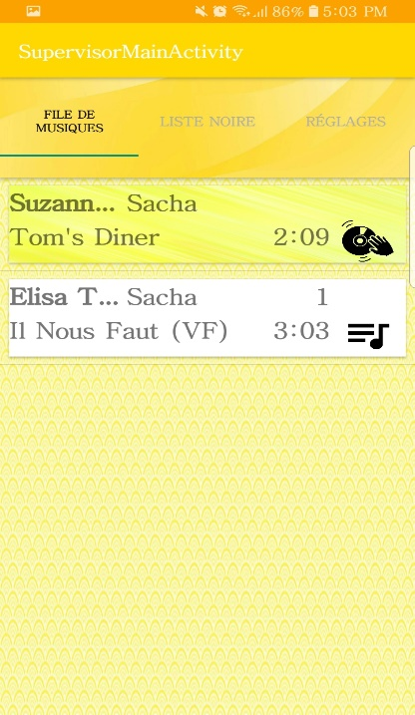

Particularités du projet
Application Android : Difficultés et solutions
Avoir deux listes différentes : client et superviseur
Avoir le plus de paroles de chanson
Changer l’ordre des musiques et suppression
Recherche initialement sur Genius.com puis sur Google en cas d’échec
Récupération de la liste du serveur
Réutilisation de la même liste dans des fragments plutôt que deux activités différentes
Constantin

Slide 25
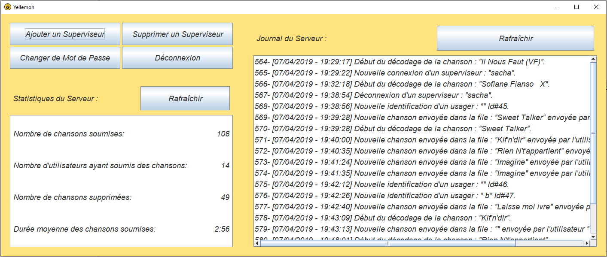
Particularités du projet
Application PC
Centralisation de l’information
Utilisation de la réflectivité du langage (modèles)
Page redimensionnable ( WindowBuilder → MigLayout )
Utilisation de SSL
Léandre

Slide 26

Particularités du projet
26
Serveur
Fig. #6 FPGA [4]
Christella

Slide 27
Conclusion
Toutes les fonctionnalités sont présentes et opérationnelles
Amélioration des paroles : certaines peuvent ne pas être disponibles sur nos deux API, on pourrait ajouter d’autres sites de recherches
Ce qu’il nous reste : des tests de robustesse à effectuer ainsi qu’un peu d’assurance qualité
Uniformité de la conception de nos deux applications et de la gestion du projet
Ce qu’on retient de ce projet
Tests d’intégrations et de fonctionnalités au fur et à mesure très importants
Carte de son PC très différente de celle de la FPGA
L’utilisation d’Http2 pour la gestion des sessions pour meilleures performances et sécurité
Issifath

Slide 28
Sources
 | [1] E. 3, «creately,» avril 2019. [En ligne]. Available: https://creately.com/. [Accès le 2019]. [2] V. Blanchot, «Slack ajuste son logo, mais oublie toujours l’essentiel,» 27 Fevrier 2019. [En ligne]. Available: https://siecledigital.fr/2019/02/27/slack-logo-mobile/. [Accès le 2019]. [3] Sandrine, «sandrine63,» Centerblog, 28 Juillet 2016. [En ligne]. Available: http://sandrine63.centerblog.net/1550-calendrier. [Accès le 2019]. [4] Digilent, «Carte FPGA Nexys Video,» 24 Fevrier 2016. [En ligne]. Available: https://www.digikey.fr/fr/product-highlight/d/digilent/nexys-video-fpga-board. [Accès le 2019]. [5] Logolynx, «Java swing Logos,» 2016. [En ligne]. Available: https://www.logolynx.com/topic/java+swing. [Accès le 2019]. [6] thepopp, «Alnair,» 18 Mai 2014. [En ligne]. Available: http://thepopp.com/templates/alnair. [Accès le 2019].

Slide 29
Sources
 | [7] Ambiance sticker, «Sticker Belles notes de musique,» 09 Juillet 2016. [En ligne]. Available: https://www.ambiance-sticker.com/sticker-belles-notes-de-musique-xml-420_3391_371-22590.html. [Accès le 2019]. [8] Logolynx, «Java swing Logos,» 2016. [En ligne]. Available: https://www.logolynx.com/topic/java+swing. [Accès le 2019].

Slide 30
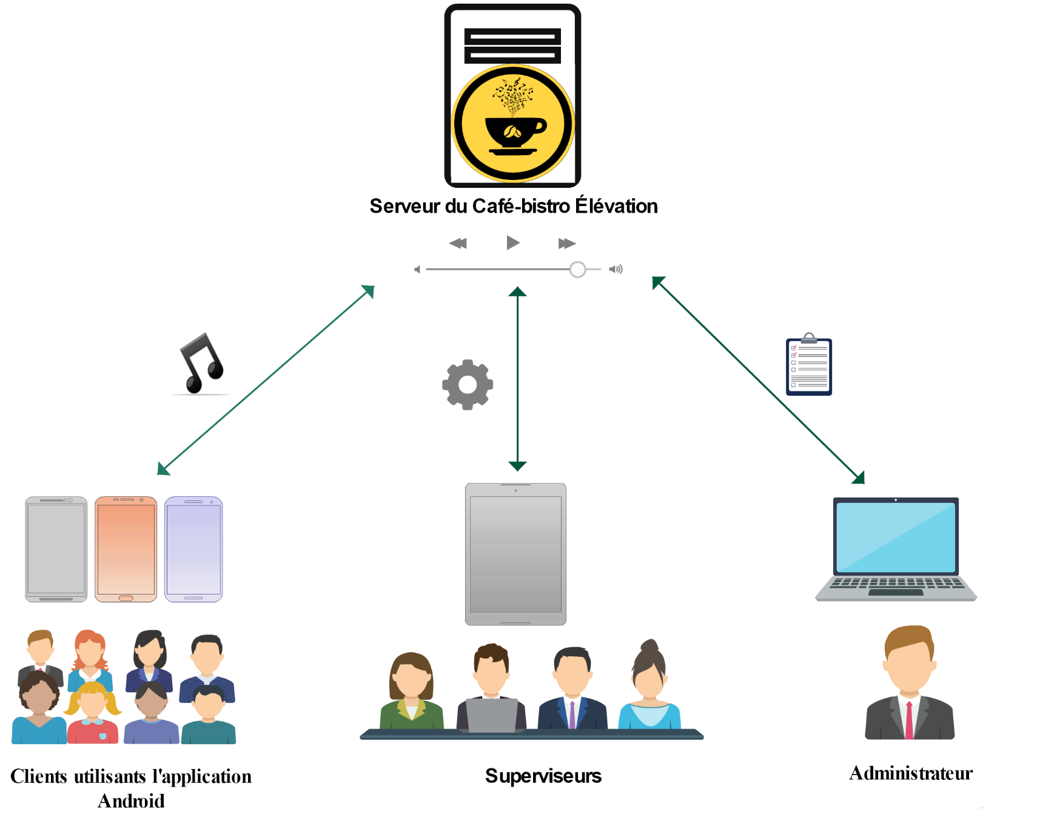
Des questions ?
Merci !
Fig. #7 Vue d’ensemble du système[1]

